Slide 1
TÉ NGÃ ở người cao tuổi
BSCK1. Nguyễn Minh Đức
Bộ Môn Lão Khoa - ĐHYD

Slide 2
MỤC TIÊU HỌC TẬP
Hiểu được vì sao cần quan tâm đến vấn đề té ngã ở người cao tuổi (NCT)
Đánh giá nguy cơ và phòng ngừa té ngã ở NCT trong cộng đồng
Tiếp cận ban đầu một trường hợp té ngã trong cộng đồng

Slide 3
Nội dung:
Vì sao phải quan tâm đến té ngã ở NCT?
Nhận biết yếu tố nguy cơ và can thiệp làm giảm nguy cơ té ngã ở NCT
Tiếp cận ban đầu một bệnh nhân té ngã

Slide 4
1. Vì sao chúng ta phải quan tâm đến vấn đề té ngã ở NCT?
Tần suất té ngã ở NCT
Hậu quả của té ngã ở NCT

Slide 5
Tần suất té ngã ở NCT
>= 65 tuổi: 35% - 40%/năm (khoảng 50% bị ngã nhiều lần)
>= 80 tuổi: khoảng 50%/ năm
Hơn 50% trường hợp bị té ngã ở nhà
Té ngã là nguyên nhân hàng đầu gây chấn thương (tử vong và ko tử vong) ở người >= 65t

Slide 6
Hậu quả | Chấn thương | Tỷ lệ chấn thương: 10% - 25% Thương tích nghiêm trọng 5% -15% Nguyên nhân thứ 2 gây chấn thương não và tủy sống ở NCT
 | Gãy xương | Chiếm 87% các trường hợp gãy xương (> 95% gãy cổ xương đùi)
 | Tử vong | Chấn thương không chủ ý là nguyên nhân đứng thứ 5 gây tử vong ở người từ 65 tuổi trở lên (2/3 trường hợp là do té ngã) Tỷ lệ tử vong tăng theo tuổi
 | Ảnh hưởng | Gây tốn kém về tiền bạc và sức khỏe Mất chức năng vận động và phụ thuộc. Làm giảm chất lượng cuộc sống. Hạn chế hoạt động

Slide 7
2. Làm sao nhận biết được NCT trong cộng đồng có nguy cơ cao bị té ngã
Yếu tố nguy cơ gây té ngã ở NCT
Khi nào cần tầm soát và đánh giá nguy cơ té ngã ở NCT

Slide 8
a. Yếu tố nguy cơ gây té ngã ở NCT

Slide 9
Yếu tố nội sinh:
- Thay đổi liên quan đến tuổi
- Bất thường thế đứng- dáng đi
- Bệnh mạn tính
-- Thuốc
Yếu tố ngoại sinh:
- Môi trường
- Các hoạt động hàng ngày
Té ngã

Slide 10
Thay đổi theo tuổi
Giảm khả năng cảm nhận sự thay đổi của môi trường
Phản ứng chậm, không thích hợp và không hiệu quả gây mất thăng bằng
Giảm: sức cơ, thị lực, thính lực

Slide 11
Bệnh mạn tính
Đa bệnh
Bệnh mạn tính ảnh hưởng hệ cơ xương khớp, cơ quan nhận cảm, hệ tiền đình và hệ thần kinh trung ương
Hạ huyết áp tư thế

Slide 12
Thuốc
NCT sử dụng từ 4 loại thuốc trở lên
Tác dụng phụ của thuốc: an thần, gây ngủ, hạ áp
Tương tác thuốc

Slide 13
Các thuốc tăng nguy cơ té ngã
Chống trầm cảm
Chống loạn thần thế hệ 1 và 2
Thuốc ngủ (benzodiazepine và non- benzodiazepine)
Kháng histamin thế hệ 1
Kháng cholinergic
Chẹn α
Các thuốc hạ áp
Amiodarone
Điều trị sa sút trí tuệ (kháng cholinergic)
Điều trị Parkinson
Opioid
Giãn cơ
Insulin

Slide 14
Yếu tố tâm lý
Tâm lý sợ té ngã sau khi bị té
Chủ quan, thói quen dễ gây té ngã
Trầm cảm

Slide 15
Yếu tố môi trường
Trong nhà
Sàn nhà
Ánh sáng
Cầu thang
Nhà tắm
Nhà bếp
Môi trường bên ngoài

Slide 16
b. Khi nào cần tầm soát và đánh giá nguy cơ té ngã ở NCT trong cộng đồng

Slide 17
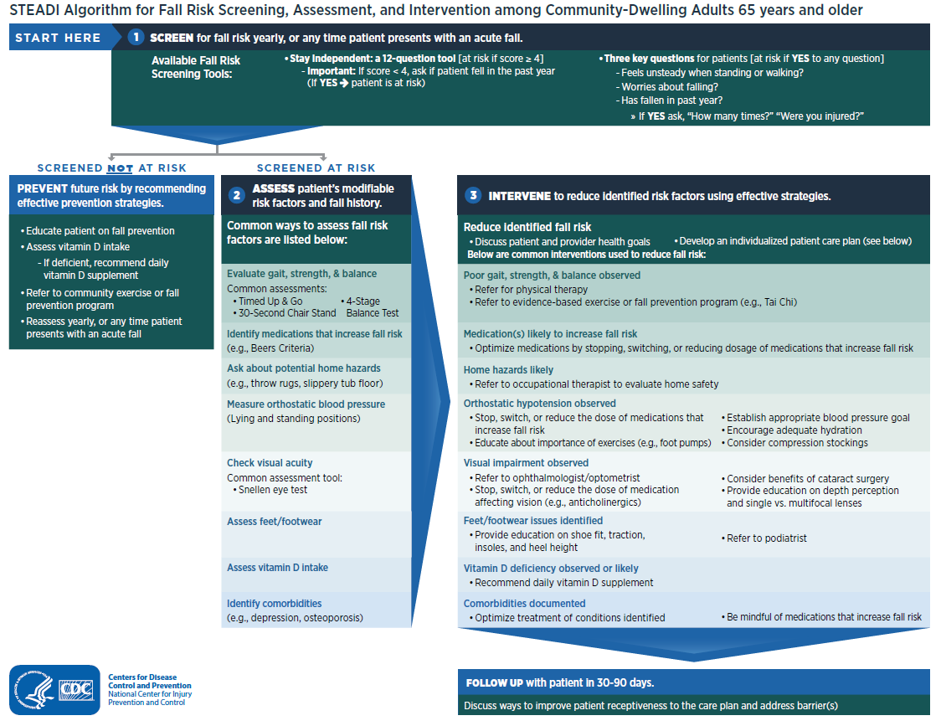

Slide 18
Chiến lược ngăn ngừa té ngã STEADI
Sàng lọc
Đánh giá
Can thiệp

Slide 19
Sàng lọc
SÀNG LỌC té ngã đối với tất cả NCT đến khám: hàng năm hoặc bất cứ khi nào vừa bị té ngã
3 câu hỏi tầm soát:
Có bị té ngã trong 12 tháng qua không?
Có sợ bị té ngã không?
Cảm thấy không vững khi đứng hoặc đi không?
Có nguy cơ nếu trả lời “Có” bất cứ câu nào
www.cdc.gov/STEADI

Slide 20
KHÔNG có nguy cơ
PHÒNG NGỪA nguy cơ tương lai bằng các chiến lược hiệu quả đang được khuyến cáo:
Giáo dục bệnh nhân về phòng ngừa té ngã
Đánh giá việc dùng vitamin D: khuyến cáo bổ sung vitamin D hằng ngày nếu thiếu
Các bài tập của chương trình phòng ngừa té ngã hoặc cộng đồng
Đánh giá hằng năm, hoặc bất kì khi nào bệnh nhân bị té ngã cấp

Slide 21
CÓ nguy cơ
ĐÁNH GIÁ các yếu tố nguy cơ có thể điều chỉnh
Phát hiện các thuốc làm tăng nguy cơ té ngã
Đánh giá yếu tố môi trường tại nhà
Đánh giá tư thế, sức cơ và thăng bằng
The Time Up and Go Test (TUG) https://www.youtube.com/watch?v=BA7Y_oLElGY
4-Stage Balance Test https://www.youtube.com/watch?v=3HvMLLIGY6c
30-Second Chair Stand Test https://www.youtube.com/watch?v=Ng-UOHjTejY

Slide 22
CÓ nguy cơ
Đo huyết áp tư thế
Kiểm tra thị giác (Snellen eye test)
Đánh giá bàn chân/giày dép
Đánh giá việc dùng Vitamin D
Xác định các bệnh đồng mắc

Slide 23
Can thiệp
Bất thường tư thế, dáng bộ: vật lý trị liệu, các bài tập, chương trình phòng ngừa té ngã
Ngưng/giảm liều thuốc nguy cơ
Cải thiện môi trường nhà
Kiểm soát hạ HA tư thế

Slide 24
Can thiệp
Khám mắt và điều chỉnh thị lực
Điều chỉnh giày dép/khám chuyên khoa
Dùng vitamin D hàng ngày
Tối ưu hoá điều trị các bệnh đi kèm

Slide 25
4. Tiếp cận một bệnh nhân cao tuổi bị té ngã

Slide 26
Có dấu hiệu cần nhập cấp cứu?
Rối loạn tri giác
Bất thường về sinh hiệu
Có dấu thần kinh định vị: yếu liệt, méo miệng,…
Đau ngực
Dấu hiệu gãy xương (biến dạng, dấu lạo xạo, điểm đau chói)
Có chấn thương đầu

Slide 27
Có dấu hiệu cần nhập viện?
Có hậu quả/biến chứng té ngã
Có bệnh lý cấp tính cần điều trị
Cần phục hồi chức năng: có hội chứng sau té ngã

Slide 28
Xác định hậu quả của té ngã
Chấn thương não và tuỷ sống
Chấn thương nội tạng
Chấn thương phần mềm
Gãy xương
Trật khớp, bong gân

Slide 29
Xác định nguyên nhân gây té ngã
Bệnh sử:
Thời điểm té
Hoàn cảnh té
Có thể tự đứng sau té?
Có mất ý thức sau té ngã?
Triệu chứng đi kèm

Slide 30
Thăm khám:
Tri giác, định hướng
Sinh hiệu
Đo huyết áp tư thế
Nhịp tim: đều hay không?
Thần kinh: dấu TK định vị, sức cơ, dấu ngoại tháp, dấu tiểu não

Slide 31
Cận lâm sàng:
CKMB, Troponin: khi nghi ngờ hội chứng vành cấp
ECG
Đường huyết
CTM, ure, creatinine, ion đồ, CPK
X- quang các khớp, xương: khi có dấu gãy xương
CT- scan não: khi chấn thương đầu, rối loạn tri giác, dấu thần kinh định vị mới.

Slide 32
KẾT LUẬN
Đối với trường hợp té ngã: cần nhận biết các dấu hiệu nguy hiểm.
Xác định hậu quả, nguyên nhân té ngã để can thiệp.
Cần tầm soát nguy cơ té ngã ở tất cả NCT
Can thiệp toàn diện là biện pháp làm giảm nguy cơ té ngã ở NCT có nguy cơ.

Slide 33
Tài liệu tham khảo
CDC.gov/STEADI- 2019
Collège national des enseignants de gériatrie (2014), "Les référentiels des collèges de Gériatrie 3^{è} edition". pp. 131-141
Ronan Factora. Assessment of falls in the elderly. BMJ Best Practice 2019
Sarah D.Bery, Douglas B.Kiel, Falls in G.Micheal Harper, William L.Lyon, editors. Geriatrics Review Syllabus 9th. 9th ed. New York AGS, 2018.

